Slide 1

Planejamento Onshore de Atividades de Manutenção Anticorrosiva em Unidades de Exploração e Produção Offshore Utilizando Maquetes Virtuais CAD/CAE 3D
Instituto Tecgraf/PUC-Rio
Junho de 2015

Slide 2
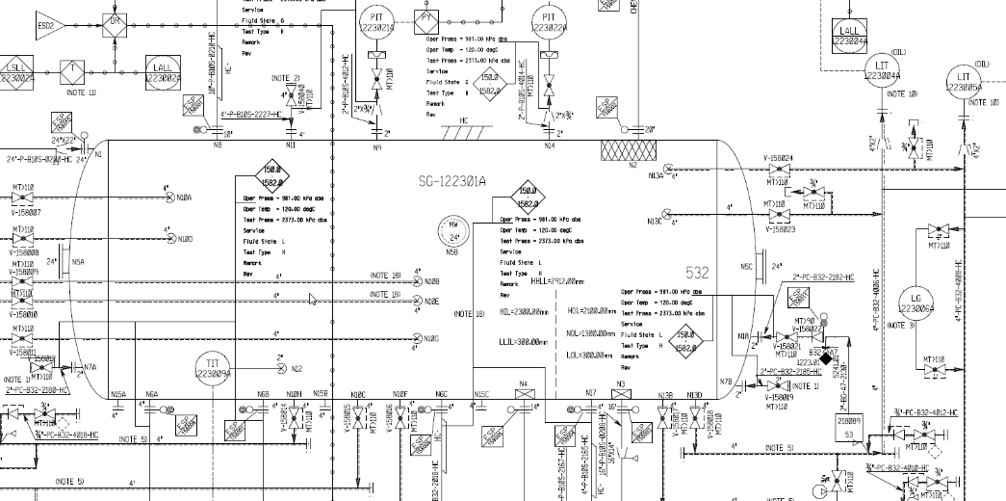
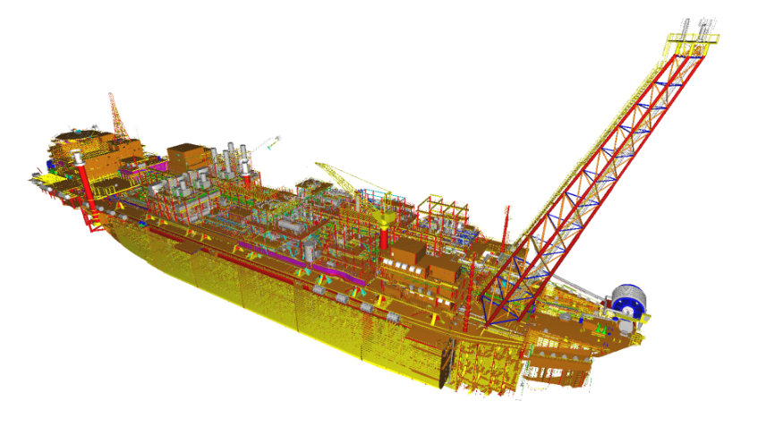
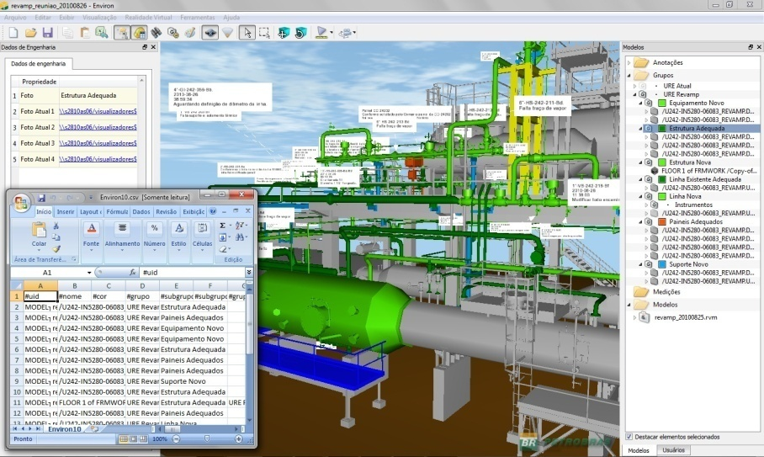
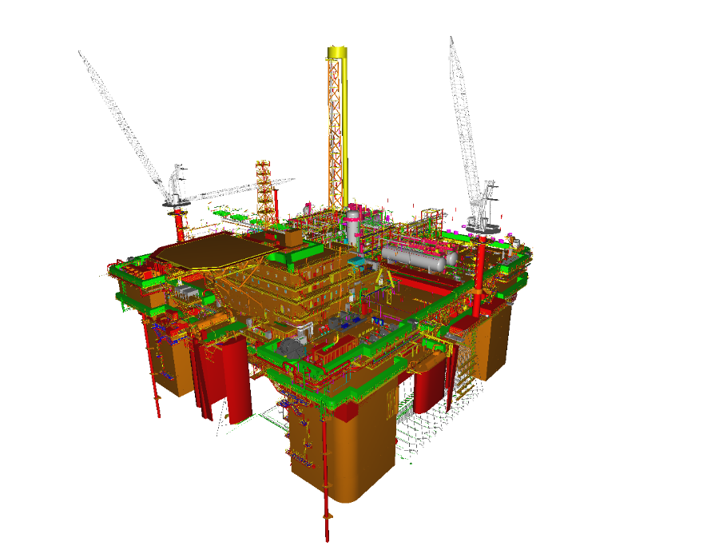
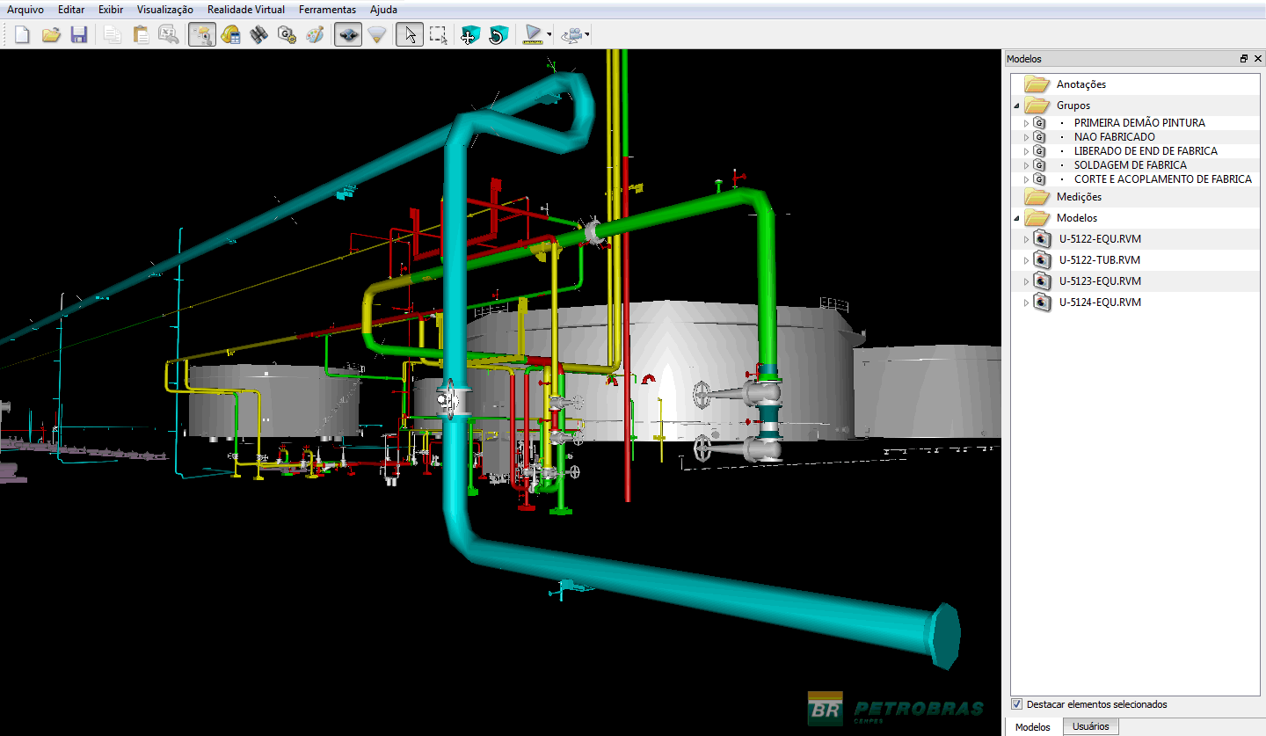

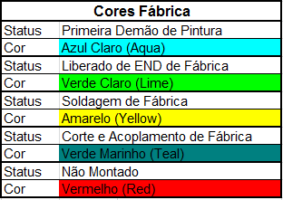
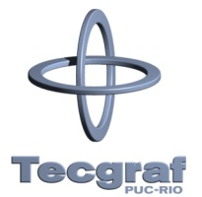

Environ/Petrobras
Apoio na gestão de engenharia a partir do modelo 3D
Facilidade de construção de cenários
Integração com diversas fontes de dados
Aplicações:
Projeto
Recebimento de projetos
Construção e Montagem
Fiscalização 4D da C&M
Operação e Manutenção
Planejamento de manutenção/parada
Programa de controle anticorrosivo

Slide 3
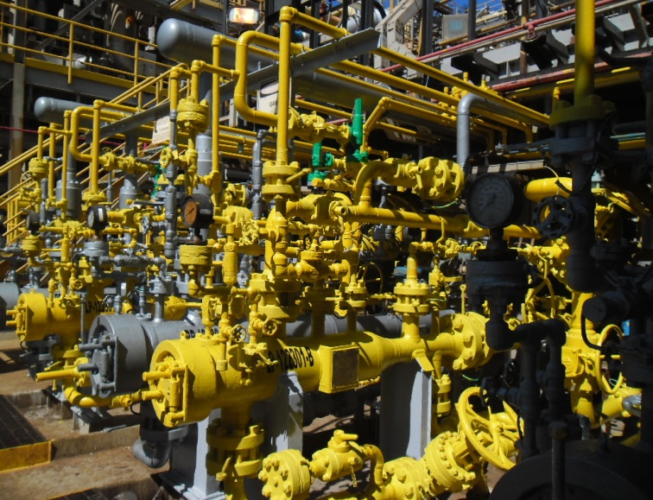
PIPCM (Área de Pintura)
Antes do Environ
Dificuldade na análise dos dados recebidos
Necessidade de embarque para delineamento
Tempo elevado para delineamento
Maior risco de acidentes
Medições com custos elevados
Visualização das instalações somente offshore

Slide 4
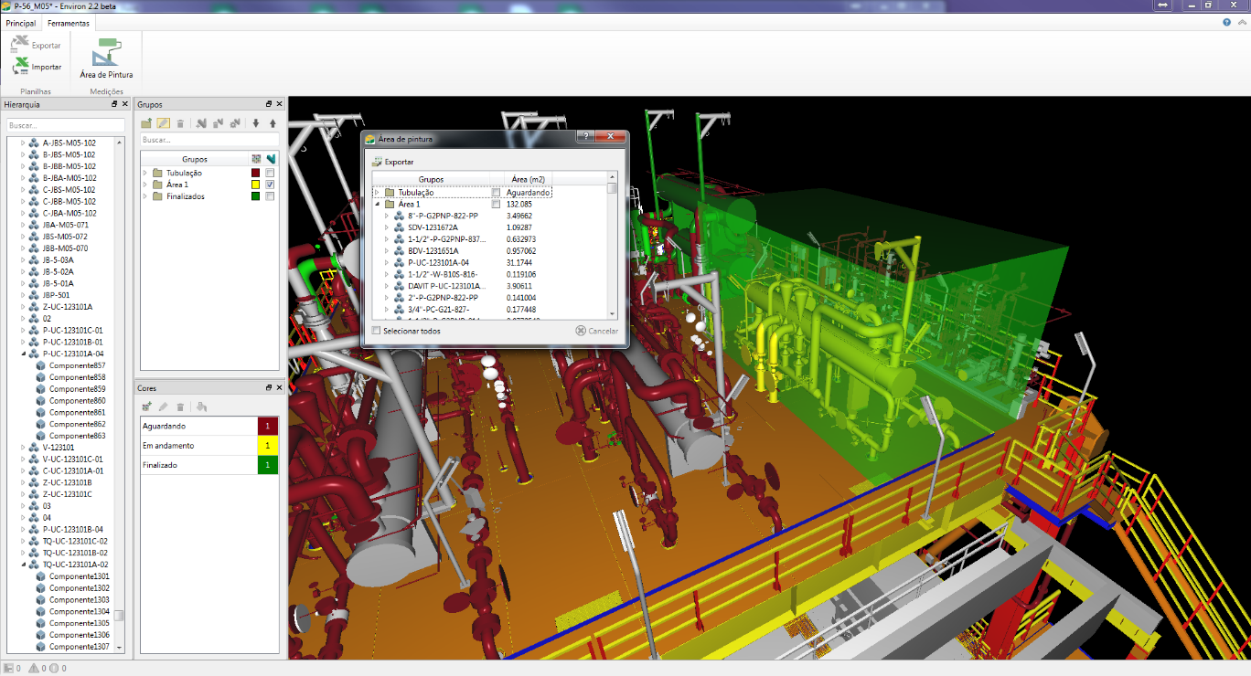
PIPCM (Área de Pintura)
Vantagens na utilização do Environ
Redução do número de embarques
Delineamento mais preciso
Ajuste fino e corte de geometrias
Entrega mais rápida do delineamento
Menor custo (delineamento feito em terra)
Redução dos riscos de acidentes
Maior riqueza de informações nos delineamentos
Acesso aos dados de engenharia diretamente no modelo 3D
Evitar retrabalho

Slide 5
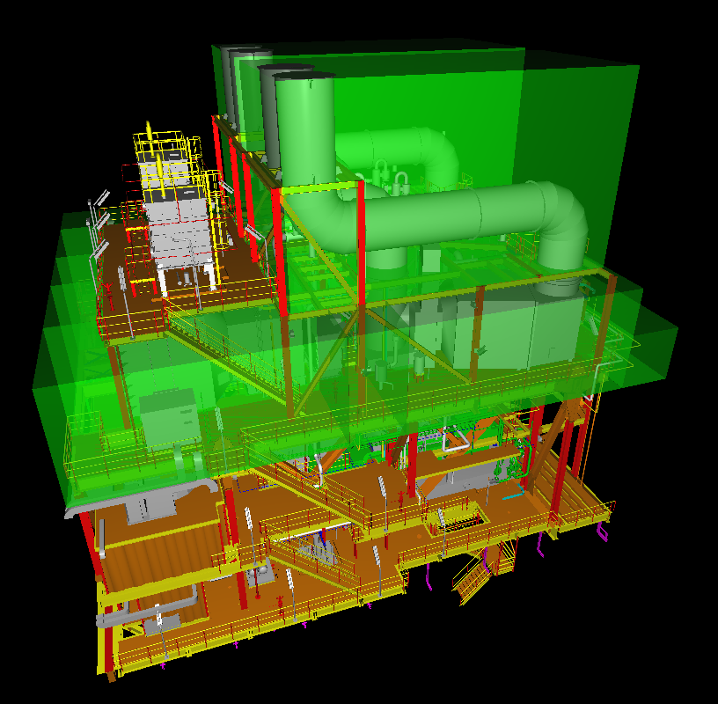
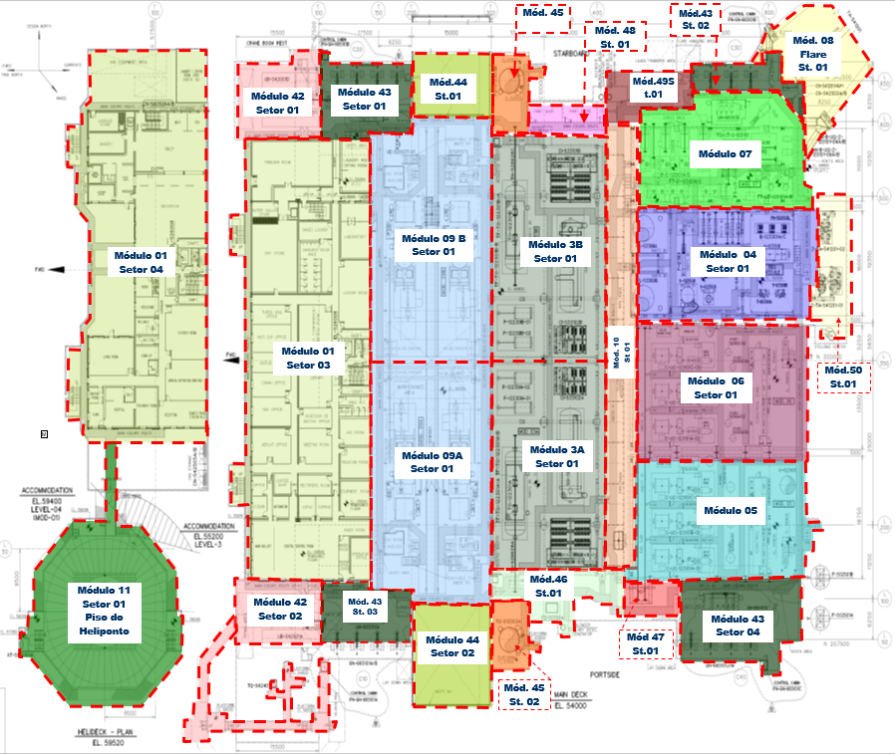
Delineamento 3D no Environ
Criação de Volumes 3D no ENVIRON a partir das divisões dos setores criados na planta
Subdivisão em Zonas seguindo regras pré-definidas

Slide 6
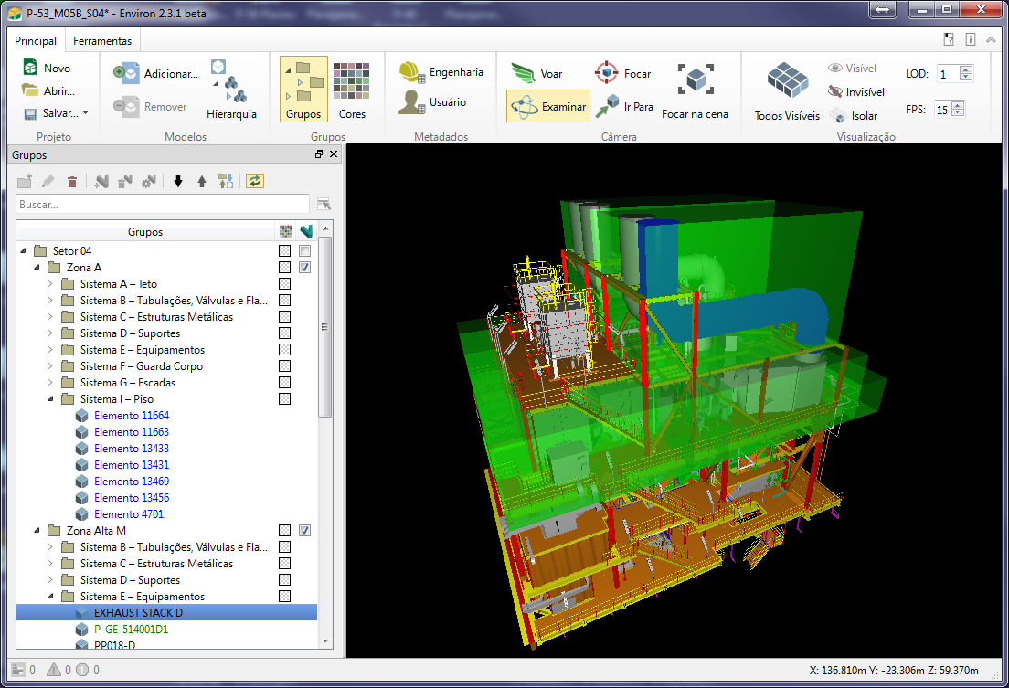
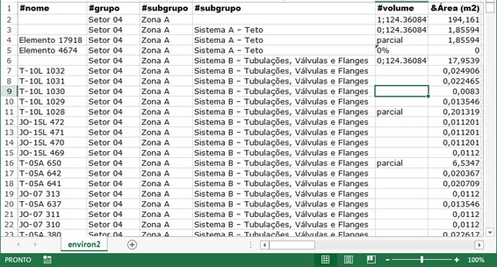
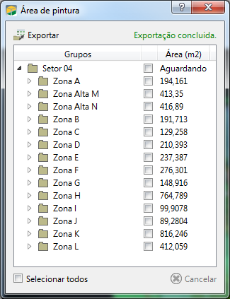
Delineamento 3D no Environ
Classificação dos objetos de acordo com seu Sistema dentro de cada Zona
Realização do cálculo de área de superfície de pintura
Exportação do resultado do cálculo para planilha Excel
Notes:
Realização do cálculo de área de superfície de pintura

